Slide 1
Der ÖREB-Kataster
Das nützliche Informationssystem für das Grundeigentum

Slide 2
ÖREB steht für «Öffentlich-rechtliche Eigentumsbeschränkungen»

Slide 3
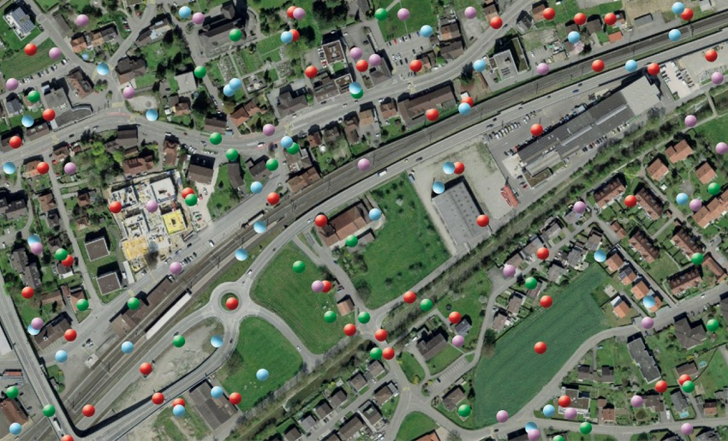
Wir sind von ÖREB umgeben
Zahlreiche Gesetze, Verordnungen und Vorschriften von Bund, Kantonen und Gemeinden sind im Alltag relevant – das gilt auch für Grundeigentum.

Slide 4
Privates Recht – öffentliches Recht
Privatrechtliche Bestimmungen
werden zwischen zwei Parteien vereinbart.
Beispiel: der Kauf eines Grundstücks
Sie sind im Grundbuch eingetragen und bereits heute öffentlich zugänglich.
Öffentlich-rechtliche Bestimmungen
kommen durch einen Entscheid des Gesetzgebers oder der Behörden zustande.
Beispiel: Verfügung einer Lärmschutzzone
Sie sind öffentlich, können in der Schweiz via kantonale ÖREB-Informationssysteme abgerufen werden und sind dann zentral zugänglich.

Slide 5
Was sind ÖREB?
Behördliche Einschränkungen mit Auswirkung auf die Grundeigentümer.
Das Interesse der Öffentlichkeit wird höher gewichtet als private Belange, Beispiele:
Für die im öffentlichen Interesse liegende Grundwasserfassung wird eine Schutzzone ausgeschieden
Der Gesetzgeber legt im Zonenplan fest, welche Art der Bodennutzung gestattet ist.
In der Schweiz gibt es zahlreiche ÖREB.

Slide 6
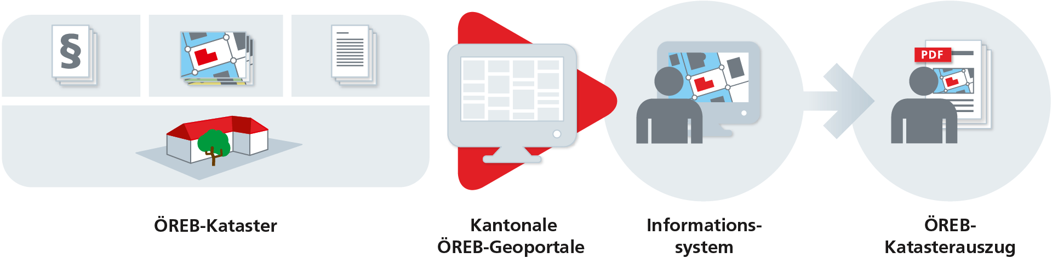
Einfacher Zugang zum ÖREB-Kataster
Abfragesystem, das die Informationssuche wesentlich vereinfacht
Informationen aus ganz unterschiedlichen Bereichen werden zusammengeführt: vollständig, zuverlässig und verständlich
www.cadastre.ch

Slide 7
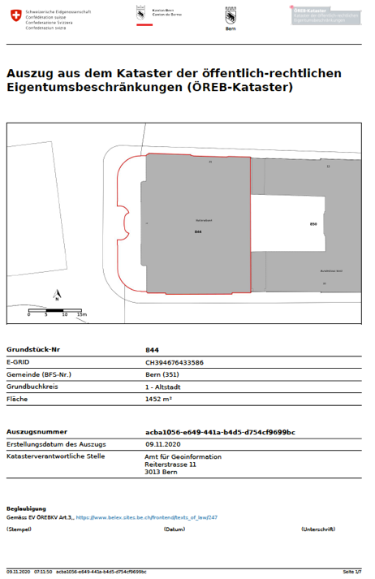
ÖREB-Katasterauszug
Der Auszug: die Entscheidungsgrundlage
Detaillierte Informationen zu einem Grundstück
PDF-Download
Mehrere Seiten
Amtliches Dokument

Slide 8
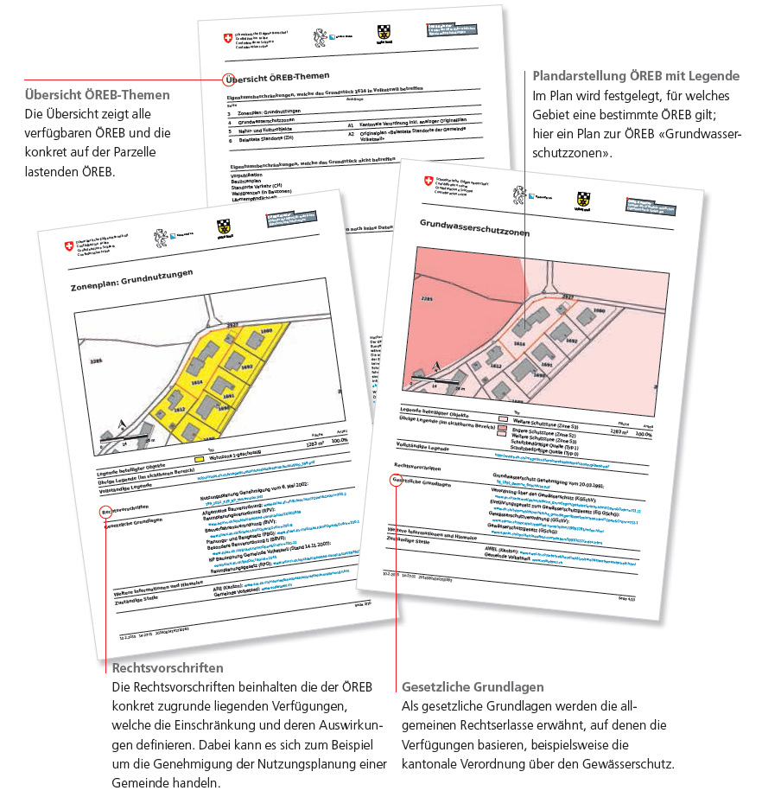
Inhalte des Auszugs
Rechtsvorschriften Verfügung, welche die Einschränkung und deren Auswirkungen definiert
Plan (Geodaten) Festlegen für welches Gebiet eine ÖREB gilt
gesetzliche Grundlagen Rechtserlasse auf den die Verfügung basiert
Zusatzinformationen wie z.B Namen und Adressen der für weitere Auskünfte zuständigen Stellen sowie Informationen über geplante und laufende Änderungen

Slide 9
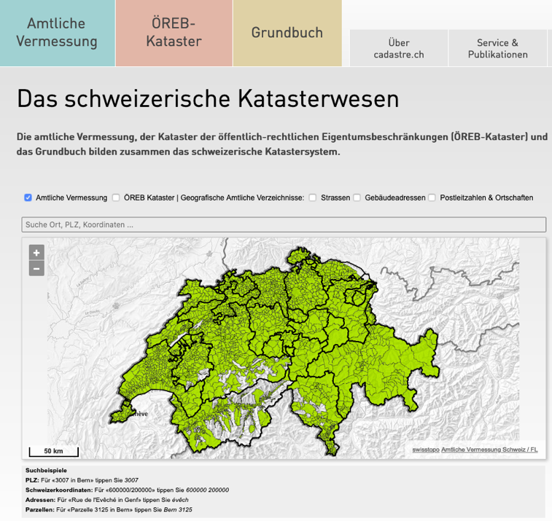
ÖREB-Informationsystem (Online-Abfrage)
Das ÖREB-Informationssystem: Informationen online abrufen
Mehrere ÖREB werden gleichzeitig grossräumig dargestellt.
Die einzelnen ÖREB können in beliebiger Kombination ein- oder ausgeblendet und einander überlagert dargestellt werden.
Zugang erfolgt über kantonale Katasterportale oder über cadastre.ch.

Slide 10
Nutzen des ÖREB-Katasters
24 Stunden online verfügbar
Stets aktuelle Informationen
Ständige Weiterentwicklung
Einfache Bedienung
Möglichkeit zum Drucken eines Auszugs
Einfacher Zugang
Hohe Rechtssicherheit dank verbindlicher Informationen
Vereinfachte Entscheidungswege der öffentlichen Verwaltung

Slide 11
Nutzerinnen und Nutzer des ÖREB
Grundeigentümer oder an Grundeigentum Interessierte
Akteure des Immobilienmarktes
Öffentliche Verwaltungen
Notariate
Architekten und Ingenieure
…

Slide 12



Die wichtigsten ÖREB (1/3)
Raumplanung
Nutzungsplanung (kantonal / kommunal)
(NEU im Aufbau) Planungszonen
Strassen
Projektierungszonen Nationalstrassen
Baulinien Nationalstrassen
(NEU im Aufbau) Baulinien Kantons- und Gemeindestrassen
Eisenbahnen
Projektierungszonen Eisenbahnanlagen
Baulinien Eisenbahnanlagen

Slide 13


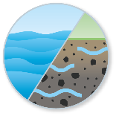
Die wichtigsten ÖREB (2/3)
Flughäfen
Projektierungszonen Flughafenanlagen
Baulinien Flughafenanlagen
Sicherheitszonenplan
Belastete Standorte
Allgemein
im Bereich des Militärs
im Bereich der zivilen Flugplätze
im Bereich des öffentlichen Verkehrs
Wasser
Grundwasserschutzzonen
Grundwasserschutzareale
(NEU im Aufbau) Gewässerraum

Slide 14



Die wichtigsten ÖREB (3/3)
Lärm
Lärmempfindlichkeitsstufen (in Nutzungszonen)
Wald
Statische Waldgrenzen
Waldabstandslinien
(NEU im Aufbau) Waldreservate
(NEU im Aufbau) Versorgung und Entsorgung
Projektierungszonen Leitungen mit einer Nennspannung von 220 kV oder höher
Baulinien Starkstromanlagen

Slide 15
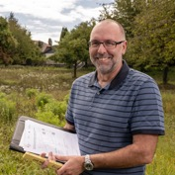


Aus der Praxis…
«Der ÖREB-Kataster ist beispielsweise bei der Prüfung von Baugesuchen ein hilfreiches Instrument.»
Marc Lehmann (Bauverwalter Aarberg)
«Für Begeisterung hat bei uns gesorgt, dass die Anwendung des ÖREB-Katasters kinderleicht ist.»
Simon Wegmann (Planer, Suter von Känel Wild Planer und Architekten AG)
«Der ÖREB-Kataster ist für mich nützlich, um den zuständigen kantonalen Behörden Unterlagen und Informationen über die Möglichkeit der Bewertung von staatseigenen Grundstücken zur Verfügung zu stellen.»
Florence Meyer (Beauftragte für die Koordination des Grundeigentums des Kantons Neuchâtel)

Slide 16
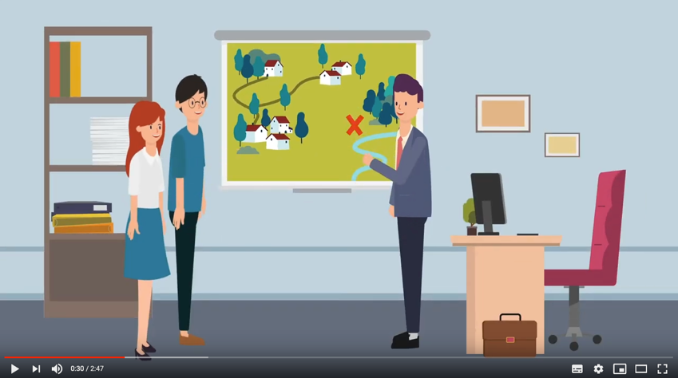
Der ÖREB-Kataster kurz erklärt
https://youtu.be/Ya84KQVNQ2k

Slide 17
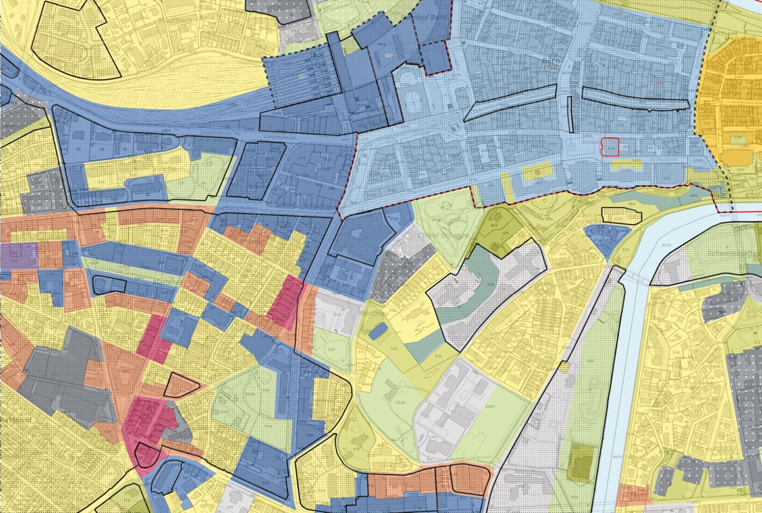
DANKE

